Slide 1
DNS域传送漏洞及DNS信息收集实例讲解
林泽宇 阿斯哈尔

Slide 2
linux中的nslookup
【nslookup何许人？】
nslookup命令，是Linux里非常常用的网络命令，简而言之就是“查DNS信息用的”。
通过man nslookup可以看到对于nslookup的官方解释是“query Internet name servers interactively”。

Slide 3
nslookup的两种模式
nslookup是一个能够查询互联网域名服务器信息的程序。他有两种工作模式，即“交互模式”和“非交互模式”。
在“交互模式”下，用户可以向域名服务器查询各类主机、域名的信息，或者输出域名中的主机列表。
而在“非交互模式”下，用户可以针对一个主机或域名仅仅获取特定的名称或所需信息。

Slide 4
【如何进入交互模式？】
直接输入nslookup命令，不加任何参数，则直接进入交互模式，此时nslookup会连接到默认的域名服务器（即/etc/resolv.conf的第一个dns地址）。
【如何进入非交互模式？】
如果你直接在nslookup命令后加上所要查询的IP或主机名，那么就进入了非交互模式。当然，这个时候你也可以在第二个参数位置设置所要连接的域名服务器。

Slide 5
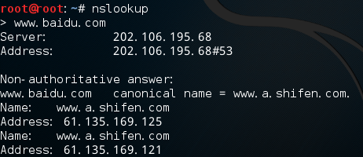
交互模式
1 直接查询域名
如果你直接输入域名（对象为www.baidu.com），会有类似如下的输出：

Slide 6
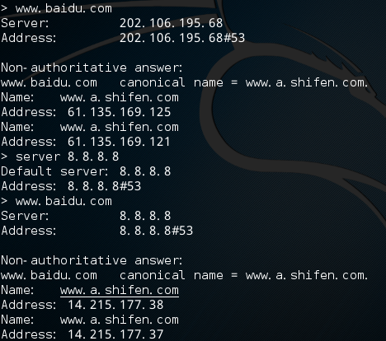


server [domain]
首先nslookup会连接到当前的默认上连DNS服务器去查询domain的IP地址，并将之作为当前默认上连DNS服务器。

Slide 7
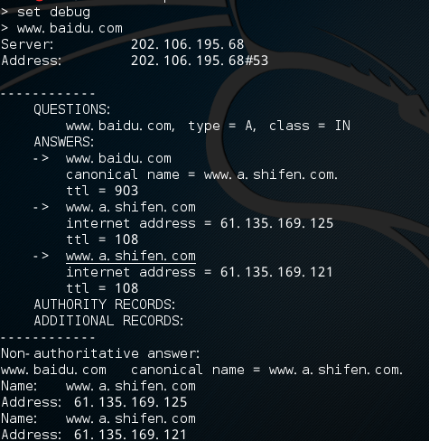
set [no]debug
可以用来设置是否进入调试模式。如果set debug，则会进入到调试模式，查询过程中会显示完整的响应包以及其中的交互包。

Slide 8
set type=[value]
也可以写成set querytype=[value]，用于更改信息查询类型。
默认情况下，nslookup是查询域名所对应的A记录，而如果你想查询其对应的MX记录等信息时，就需要专门设置type值了。

Slide 9
目前常用的type值如下：
A：查看主机的IPv4地址
AAAA：查看主机的IPv6地址
ANY：查看关于主机域的所有信息
CNAME：查找与别名对应的正式名字
HINFO：查找主机的CPU与操作系统类型
MINFO：查找邮箱信息
MX：查找邮件交换信息
NS：查找主机域的域名服务器
PTR：查找与给定IP地址匹配的主机名
RP：查找域负责人记录
SOA：查找域内的SOA地址
UINFO：查找用户信息

Slide 10
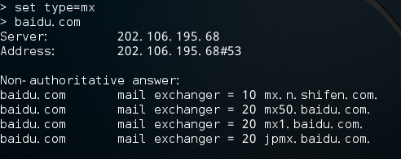
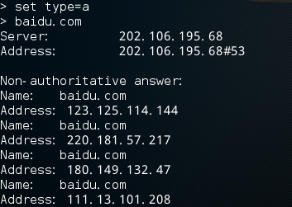

Slide 11
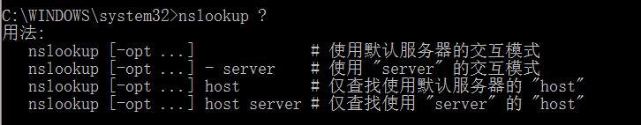
Windows中的nslookup
在windows命令提示符中输入“nslookup ?”，得到如下简略的用法说明：

Slide 12
Nslookup命令以两种方式运行:非交互式和交互式。
交互式系统是指执行过程中允许用户输入数据和命令的系统。而非交互式系统，是指一旦开始运行，不需要人干预就可以自行结束的系统。因此，nslookup以非交互式方式运行，就是指运行后自行结束。而交互式，是指开始运行后，会要求使用者进一步输入数据和命令。

Slide 13
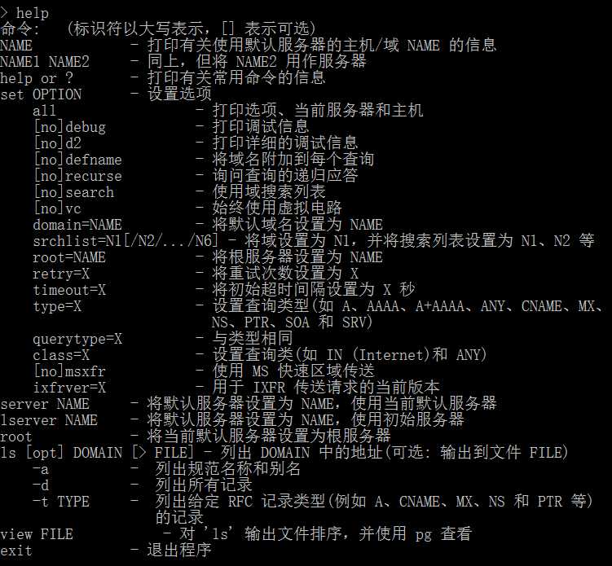
在交互式模式下输入help查阅参数说明：

Slide 14
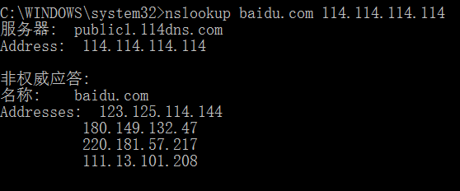
非交互模式：nslookup [-option] [hostname] [server]
Hostname选项指定需要查询的主机名。Server选项指定DNS服务器。为了查询结果的准确，可选用几个常用的公共DNS服务器：8.8.8.8是Google提供的DNS服务，114.114.114.144和114.114.115.115是114DNS提供的免费DNS服务。

Slide 15
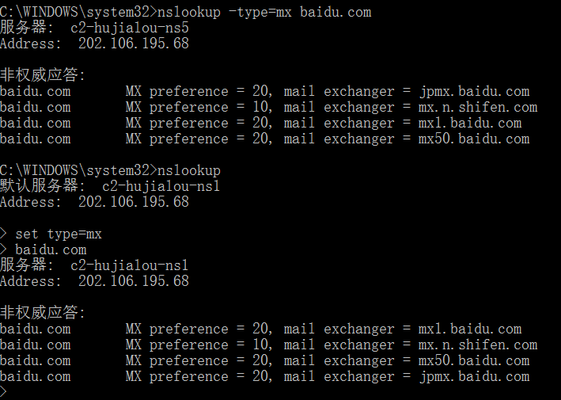
查询baidu.com的MX信息

Slide 16
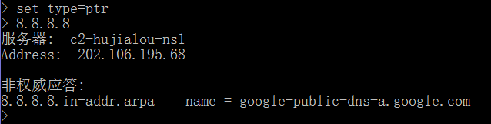
查询PTR信息，通过反向ip找到域名

Slide 17
通过ls指令列出某个域中所有的域名：
操作基本的步骤是:
1) 输入nslookup命令进入交互式shell
2) Server 命令参数设定查询将要使用的DNS服务器
3) Ls命令列出某个域中的所有域名

Slide 18
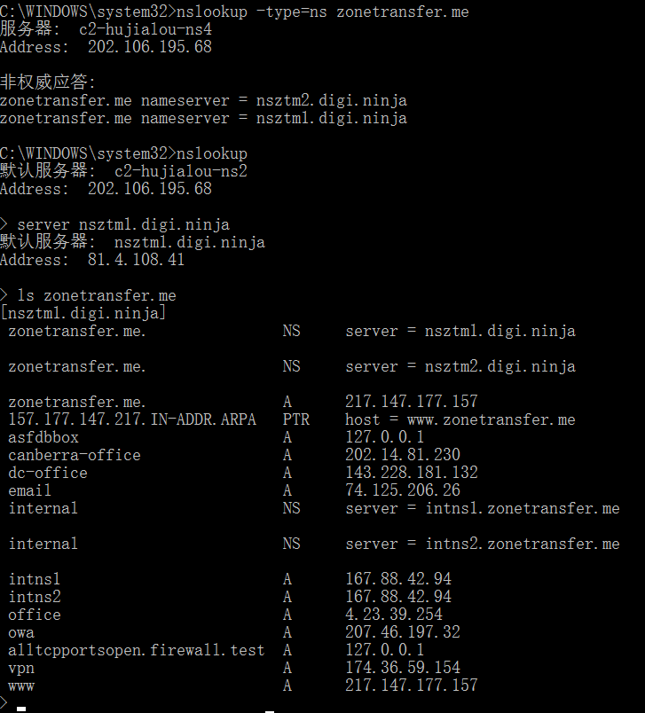

Slide 19
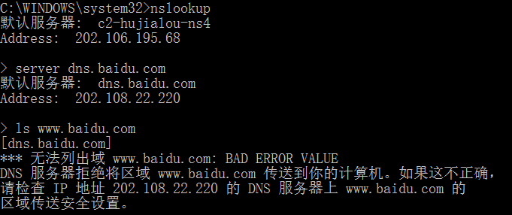
若是不存在漏洞的主机，则可能提示错误Query Refused:

Slide 20
谢
听
感
聆
~

